Slide 1

EatBalanced
Ernährungsplaner – Vom Rezept bis zum Einkauf
16.3.2018
Robert Klonner

Slide 2
Worum geht es?
Essen anhand eines Ernährungsplans:
Auf Basis eines fertigen, ausgewogenen Ernährungsplans mit definierten Rezepten soll nur genau die benötigte Menge an Energie aufgenommen werden:
z.B. gesund Abnehmen
(Tagesenergiebedarf – 500 kcal)
z.B. Aufbauphase Krafttraining
(Tagesenergiebedarf + 200 kcal)
…

Slide 3
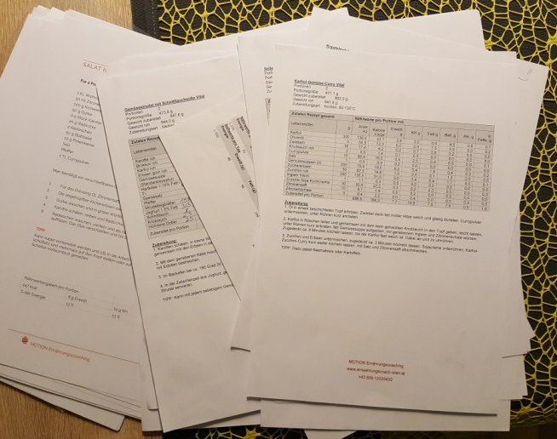
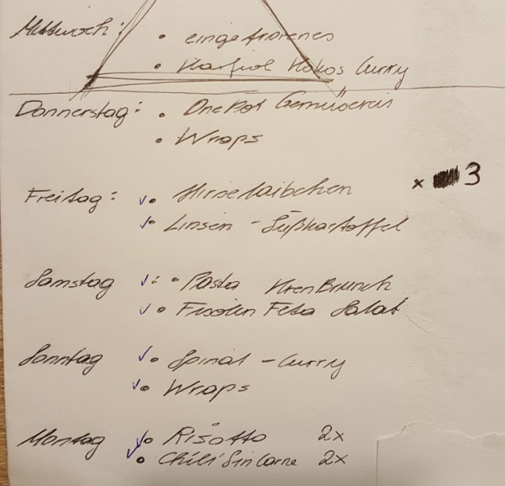
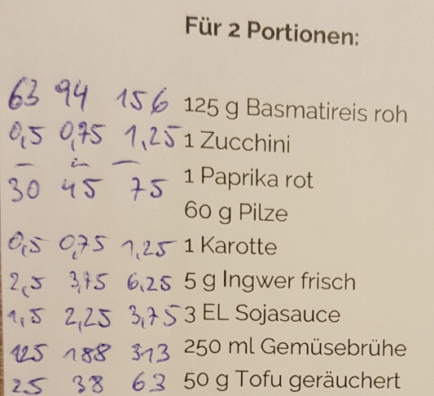
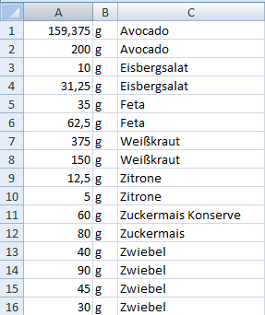
Was ist das Problem?
manuell Menüplan und Einkaufsliste erstellen
Rezeptechaos
Individualität
Person 1
Person 2
Gesamt

Slide 4
Lösung: Web-App-Ernährungsplaner
Rezeptdatenbank aus Ernährungsplan
Menüplan erstellen (für Haushalt)
mit Desktop (exkl. IE) oder Smartphone
beim Kochen Rezept vom Smartphone verwenden
User-spezifische Anpassung der Rezepte
Einkaufsliste aus Menüplan erstellen
Einkaufen mit dem Smartphone
Einträge löschen
sortiert nach Supermarktbereichen

Slide 5

Idee: User-spezifische Anpassung
z.B. Rezept mit 400 kcal aus Ernährungsplan: 1500 kcal/Tag
Faktor User 1 (Energiebedarf: 1400 kcal) = 1400/1500 = 0.93
Faktor User 2 (Energiebedarf: 2100 kcal) = 2100/1500 = 1.40
User 1
(372 kcal)
*0.93
*1.40
Original-Rezept
(400 kcal)
User 2
(560 kcal)

Slide 6
Technologien
Angular 5 (MVC Framework)
Two-Way-Data Binding
Modularer Aufbau: Hierarchie aus Komponenten und Services
TypeScript (typisierte Parameter und Funktionen)
Angular CLI (Build Tool)
Node.js
Backend in JavaScript
Einfache REST-API mit express.js

Slide 7




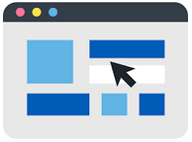
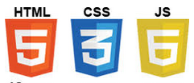

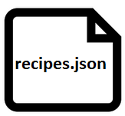
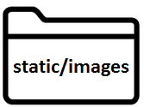
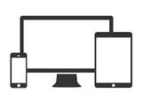
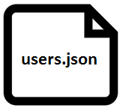
System
Backend:
Frontend:
REST-API

Slide 8





Development & Operations
.js
.json
.jpg
.ts
.html
.css
Angular-CLI:
ng build
.js
.html
git commit
git commit
oc new-app image~git
oc new-app image~git
http://backend-eatbalanced.a3c1.starter-us-west-1.openshiftapps.com
http://eatbalanced-frontend-eatbalanced.a3c1.starter-us-west-1.openshiftapps.com

